Slide 1
Studiu de caz XI C
Rolul literaturii în perioada paşoptistă
Poieană Cosmin
Pruteanu Ionuţ
Costin Şerban
Marin Ciprian
Moga George

Slide 2

Perioada paşoptistă (1820-1860) este o epocă de afirmare a literaturii naţionale, având ca nucleu Revoluţia de la 1848. Perioada se caracterizează printr-o orientare culturală şi literară cu trăsături specifice epocii de avânt revoluţionar, de emancipare socială şi naţională, cu actiuni militare pentru realizarea Unirii.
Este perioada „arderii etapelor” care nu fuseseră parcurse de literatura noastră şi care se desfăşuraseră succesiv în literaturile occidentale, în decursul a mai bine de un secol şi jumătate.
01
02
03
04

Slide 3
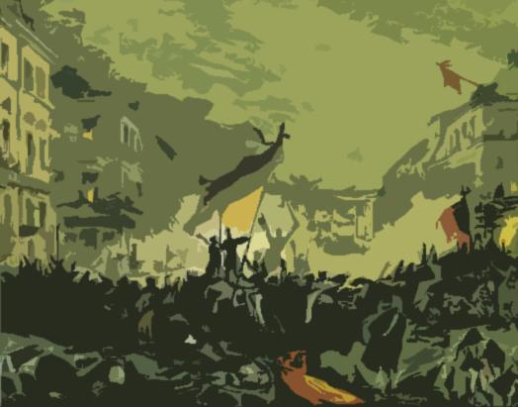

Revoluţia de la 1848 a permis apariţia primelor programe politice de anvergură ale paşoptiştilor români, care prevedeau unirea deplină a Moldovei cu Ţara Românească. Şi în Transilvania, românii adunaţi pe câmpia de la Blaj în data de 3 mai 1848 şi-au exprimat dorinţa: „noi vrem să ne unim cu Ţara!”. După înăbuşirea revoluţiei, paşoptiştii au fost exilaţi şi şi-au continuat activitatea de propagandă în statele europene: Anglia, Franţa, ţările italiene, Rusia.
01
02
03
04

Slide 4
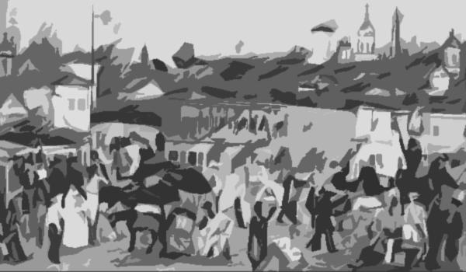
Oamenii de stat ai Angliei şi Franţei au primit numeroase memorii, iar numeroase personalităţi culturale europene şi ziare progresiste au îmbrăţişat cauza românească.
Această epocă înţeleasă în sens larg se poate diviza în trei perioade:
Prepaşoptismul (1820 -1840)
Paşoptismul (1840 -1860)
Postpaşoptismul (1860 - 1870)
01
02
03
04

Slide 5
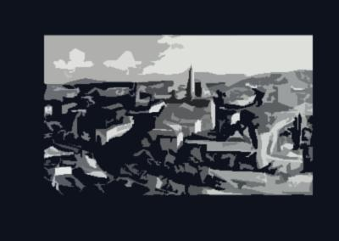
Principalele evenimente istorice ale perioadei sunt:
Revoluţia lui Tudor Vladimirescu (1821) a reuşit înlăturarea domniilor fanariote şi, implicit, revenirea domnilor pământeni( autohtoni).
Războiul ruso-turc (1828-1829), urmat de Pacea de la Adrianopol (1829). România, aflată sub stăpânirea Porţii Otomane, intră sub stăpânirea Rusiei; acest moment marchează eliminarea treptată a feudalismului.
03
04
05
06

Slide 6
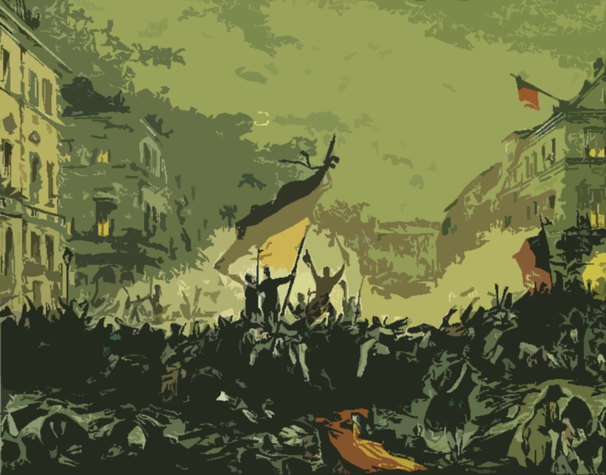
Introducerea Regulamentelor Organice (1831-1832), o nouă Constituţie a ţării, impusă de ruşi( prin generalul Pavel Kiseleff), care paradoxal sau nu, experimentează „în Principatele Române un regim ceva mai liberal decât în Rusia şi în orice caz mai liberal decât cel pe care turcii îl impuseseră principatelor. Să ne înţelegem asupra cuvintelor. Când zic liberal, aceasta nu înseamnă că era de-acum democratic.” (Neagu Djuvara).
03
04
05
06

Slide 7
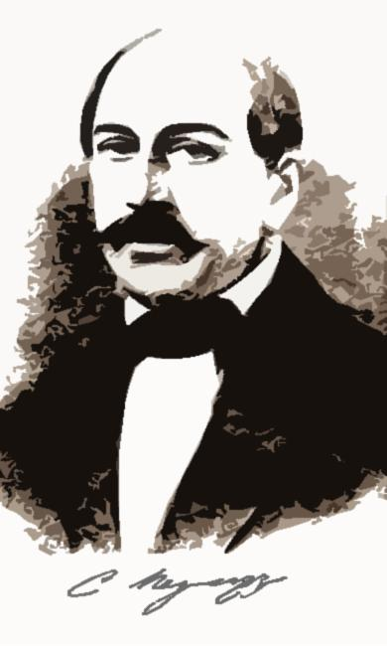
Costache Negruzzi
Constantin (Costache) Negruzzi (n. 1808, satul Hermeziu, județul Iași – d. 24 august 1868) a fost un om politic și scriitor român din perioada pașoptistă.
Negruzzi debutează cu traducerea poeziei “Șalul negru” după Alexandr Pușkin. Apoi întreprinde traducerea baladelor lui Victor Hugo, lucrare meritorie, pentru că a căutat să întrebuințeze un vers analog cu al poetului francez, vers greu de făcut în românește, mai ales în timpul când scria Negruzzi.
05
06
07
08

Slide 8
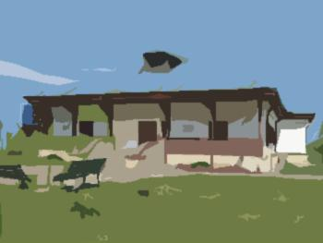
Operele în proză sunt împărțite în trei grupe, botezate cu titlul general de “Păcatele tinerețelor” (1857). În prima intră “Amintirile din junețe”, câteva povestiri, din care unele cu caracter personal, de exemplu “Zoe” (1829) și “O alergare de cai” (1840), nuvele în care intriga e bine condusă și plină de interes, iar limba e românească și cu expresiuni nimerite. Fiziologia provințialului reprezintă poate cea mai bună fiziologie scrisă în limba română.
05
06
07
08

Slide 9
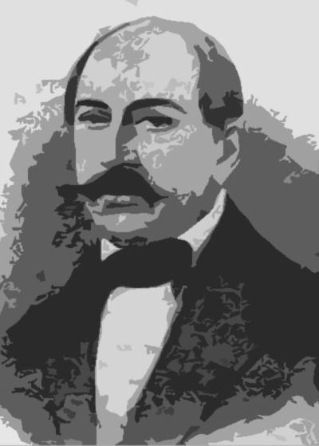
Dintre fragmentele care alcătuiesc grupa a doua, cea mai însemnată lucrare este “Alexandru Lăpușneanul”, publicată în “Dacia Literară” în 1840, una din nuvelele de referință ale literaturii române.
A treia grupă din scrierile lui Negruzzi o formează “Scrisorile”, peste 30 de bucăți. În unele se găsesc observări critice și satirice asupra obiceiurilor societății; în alte notițe despre diferiți scriitori (Scavin, Alexandru Donici), în alte amintiri personale sau povestiri din istoria țării.
07
08
09
10

Slide 10
Costache Negruzzi a facut parte dintre reprezentanţii ideologiei iluministe şi ai mişcării revoluţioniste de la 1848, făcând eforturi pentru dezvoltarea culturală a ţărilor române:
Se dezvoltă teatrul în limba română. Se fac eforturi pentru crearea unui repertoriu naţional de catre Vasile Alecsandri, Alecu Russo, Costache Negruzzi.
07
08
09
10

Slide 11
Dimensiunea romantică a literaturii de la 1848:
- eroi tipici în împrejurări tipice: „Alexandru Lăpuşneanul” - Motoc – tipul boierului intrigant, Lăpuşneanul - tipul despotului feudal, Spancioc - tipul boierului patriot.
- atitudinea critică faţă de realitatea înfăţişată: „Fiziologia provincialului”
- specii realiste: „Chiriţa în provincie”
09
10
11
12

Slide 12
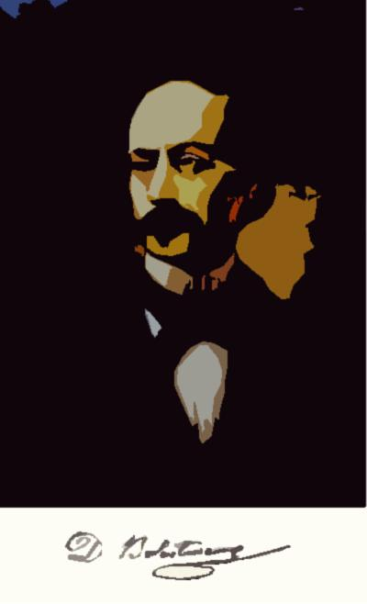
Dimitrie Bolintineanu
Dimitrie Bolintineanu (n. 1819 [sau 1825 după alte surse], Bolintin-Vale — d. 20 august 1872, București) a fost un poet român, om politic, diplomat, participant la Revoluția de la 1848.
Dimitrie Bolintineanu a scris foarte mult atât în proză cât și în versuri. Opera sa poetică cuprinde ciclurile “Legendele istorice”, “Florile Bosforului”, “Basmele”, “Macedonele” și “Reveriile”, dintre care vom aminti:
09
10
11
12

Slide 13

Legendele istorice
Legendele sunt poezii narative, dar cu un însemnat element liric. Diferite subiecte istorice, aflate în cronicari, sau imaginate, sunt dezvoltate în versuri de o perfectă corectitudine, în care se vede multă simțire și o mare iubire de țară. Acestea l-au făcut popular și multe din cugetările exprimate într-un stil sentențios au devenit niște maxime foarte des întrebuințate.
11
12
13
14

Slide 14
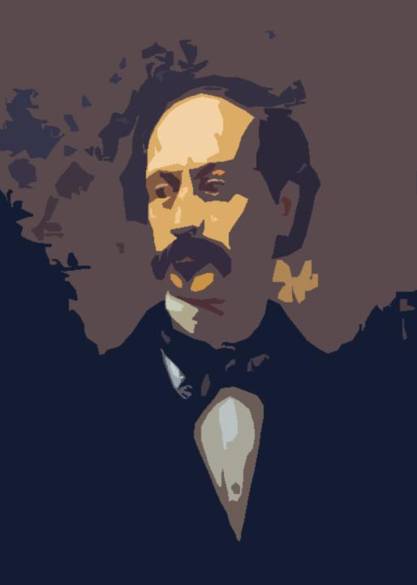
Florile Bosforului
Florile Bosforului cuprind poezii lirice și narative, cu subiecte orientale. Ni se descriu frumusețile naturii la Constantinopol, frumusețea femeilor, intrigile din Serai, nenorocita viață a cadânelor, amorurile lor descoperite și pedepsite cu cele mai grozave morți, târgurile de sclave etc. Amorul și gelozia formează fondul mai tuturor acestor poezii, scrise într-o limbă foarte armonioasă. Vom aminti despre: “Mehrube”.
11
12
13
14

Slide 15
Este Participant la revoluția pașoptistă.
Și la 1848 revoluția a adus o explozie gazetărească. Dacă C.A. Rosetti scosese, imediat după izbândă, "Pruncul român", Bolintineanu conduce (de la 19 iulie la 11 septembrie) "Poporul suveran”. Era o foaie mică, de patru pagini, cu doar două coloane pe fiecare față, dar redactorul șef avea proiecte mari. Ar fi vrut să tipăreasca un jurnal al intereselor democratice și al progresului social, pe potriva modelului francez - Le Peuple souverain.
13
14
15
16

Slide 16
Exilul
Pe la 1855 domnul Grigore Ghica i-a oferit o catedră de literatură română la Iași, dar Poarta nu i-a permis intrarea în țară, iar atunci a făcut călătorii prin Palestina, Egipt, Siria,Macedonia, descriindu-le pe toate în publicațiuni diverse, care cuprind adesea pagini pline de interes și scrise cu multă căldură. Întorcându-se în țară la 1859, intră în politică și deveni ministru de externe, culte și instrucțiune publică. Prin stăruințele lui sunt înființate primele școli la românii macedoneni.
13
14
15
16

Slide 17
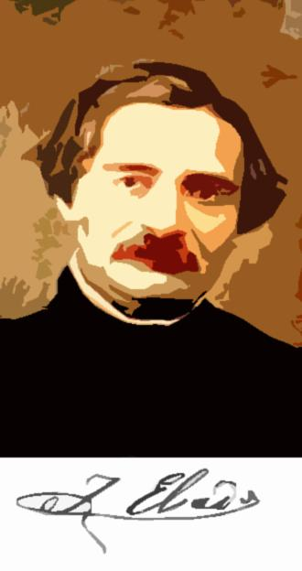
Ion Heliade-Radulescu
Ion Heliade-Rădulescu (n. 6 ianuarie 1802, Târgoviște — d. 27 aprilie 1872, București) a fost un scriitor, filolog și om politic român, membru fondator al Academiei Române și primul său președinte, considerat cel mai important ctitor din cultura română prepașoptistă.
15
16
17
18

Slide 18
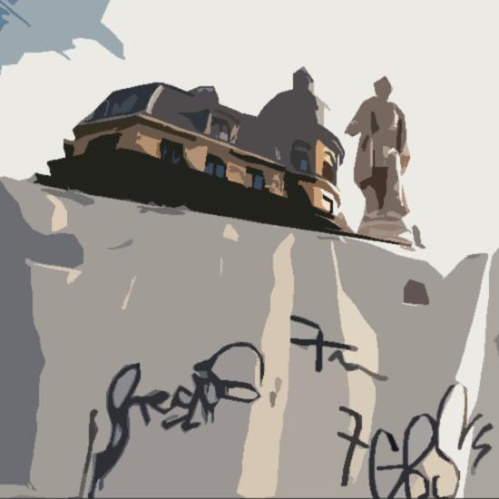
Activitatea
Fondator al unor reviste, printre care cea mai importantă este considerată a fi Curierul românesc de ambe sexe publicată începând cu 1829, primul ziar apărut în Țara Românească, dar și Gazeta Teatrului, Național, Muzeul național, difuzate prin librăria românească a lui Iosif Romanov. Fondator al Societății Filarmonice (1833). Implicat în evenimentele de la 1848 (a participat la redactarea Proclamației de la Islaz, membru în guvernul provizoriu, etc.)
15
16
17
18

Slide 19
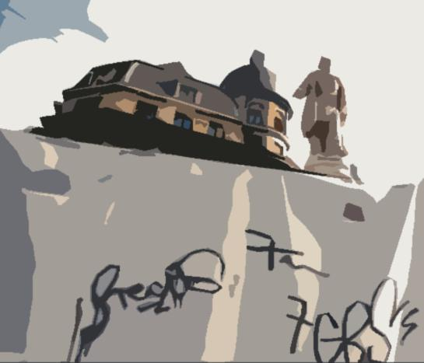
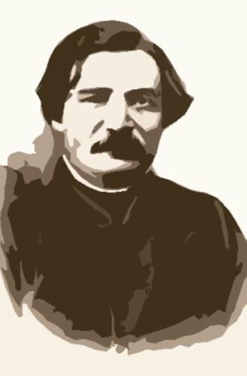
Teoretician și îndrumător literar în Regulile sau gramatica poeziei. Poet al viziunilor grandioase de tip hugolian a scris poemul eroic Anatolida sau Omul și forțele, realizat fragmentar, a cultivat meditația cu motive preromantice O noapte pe ruinele Târgoviștei, elegia Dragele mele umbre, mitul popular Sburătorul, capodopera sa literară, satira și fabula politică. Proză cu conținut satiric și pamfletar, în maniera fiziologilor, ”Domnul Sărsăilă autorul”, „Conu’ Drăgan și cuconița Drăgana”.
17
18
19
20

Slide 20
Este autor a numeroase traduceri, imitații și prelucrări din clasici ai literaturii universale (Boileau, La Fontaine, Dante Aligheri, Goethe, Byron ș.a.m.d.. A militat pentru unificarea limbii române literare (Gramatica românească, 1828). Preocupări de natură filosofică și religioasă de inspirație gnostică (Biblicele, 1858; Echilibru între antiteze). Membru fondator al Societății Academice Române (Academia Română) și primul președinte al acesteia (1867 - 1870).
17
18
19
20

Slide 21
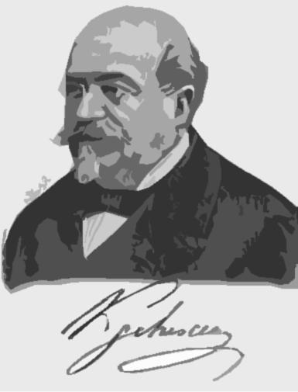
Mihail Kogalniceanu
Mihail Kogălniceanu (n. 6 septembrie 1817, Iași – d. 20 iunie 1891, Paris) a fost un om politic, gazetar și scriitor român.
„N-aș schimba săraca Moldovă nici pentru întâiul tron din lume", afirmă în Franța. Mihail Kogălniceanu, cel care se considera, pe bună dreptate, „un adevărat fiu al secolului al XIX lea”. A fost istoric, scriitor, ziarist, om politic, prim-ministru și, mai tarziu, ministru de externe. A jucat un rol important în Revoluția de la 1848 și în lupta pentru Unirea Principatelor Române.
19
20
21
22

Slide 22

Kogalniceanu a fost ales, in Adunarea ad-hoc care a pregatit Unirea, cu 50 de voturi din cele 51 ale marilor proprietari din Dorohoi, participanti la scrutin. Marele orator a fost sufletul acestei adunari in care a rostit 84 de discursuri si interventii; el a fost acela care a prezentat propunerea privind viitoarea organizare a tarii si a sustinut cel dintai realizarea Unirii Principatelor “intr-un singur stat sub numele de Romania”.
19
20
21
22

Slide 23
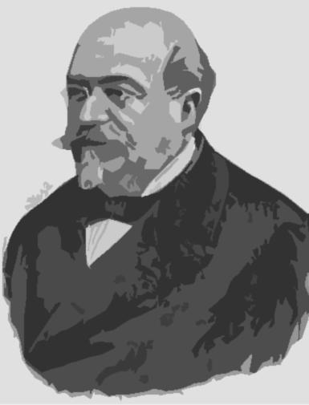
Marele orator si-a incheiat discursul pe aceasta tema folosind cuvinte inaltatoare, expresive, destinate sa sensibilizeze auditoriul si sa-l indemne la actiune: “Inima poporului nu se inseala niciodata. Sa ascultam, fratilor, inima poporului nostru, sa ascultam glasul si interesul natiei noastre care ne striga neincetat: Unire si Unire. Sa gandim ca astazi este ziua cea mai mare din veacul nostru, ca astazi nu numai ca scriem, dar facem istoria tarii noastre”.
21
22
23
24

Slide 24
El este cel care a cerut stabilirea capitalei Principatelor Unite la Bucuresti, dezvoltand o argumentare ireprosabila: “Orasul Bucuresti este de secole facut pentru ca sa fie capitala Romaniei. Aproape de arterul principal al comerciului, al bogatiei Principatelor Unite Dunarea, pe drumul cel mare al Occidentului catre Orient, cu o populatie numeroasa, compacta si eminamente romaneasca, Bucuresti este apoi singurul oras care are elementul cel mai puternic al unei tari – clasa sau starea de mijloc.
21
22
23
24

Slide 25
Nicăierea in nici-un alt oraş al României nu există un centru de lumini mai mari, un popor cu aspiraţiuni mai naţionale şi mai liberale, un spirit public mai neatârnat. Nicăieri opiniunea publică n-a putut a se dezvolta si a domni mai mult decât în Bucureşti”. Mihail Kogalniceanu a fost numit “Demostene al românilor” de Timotei Cipariu, ceea ce spune extrem de mult despre talentul său oratoric. Intr-adevăr, este unanim recunoscut că el a fost unul dintre marii noştri oratori.
23
24
25
26

Slide 26
Nu numai că a rostit un număr impresionant de discursuri, dar conţinutul lor era plin de idei valoroase, iar forma atrăgătoare, frumoasă, sensibilă, capabilă să captiveze, să mişte, să îndemne la acţiune.
George Calinescu scrie că în discursurile lui Kogalniceanu se găsesc daruri de compoziţie şi de claritate, şi dă ca exemplu cuvântul marelui orator la Academia Mihaileana din 24 ianuarie 1843.
23
24
25
26

Slide 27
De asemenea, Călinescu arată că “oratoria lui Kogălniceanu se caracterizează printr-o mare franchetă în expresie prin ton discret, dar si autoritar, plin de umor, cu definirea plastică a situaţiilor, ajutată cateodată prin gest” --Marele critic redă câteva expresii de-ale oratorului: “Am violat legea dar am scăpat ţara”; “Să mă trăznească Dumnezeu, mai înainte de a conspira contra regimului”. Kogălniceanu a creat metafore oratorice ca aceea despre transfugi numiţi “fluturi politici”.
25
26
27
28

Slide 28
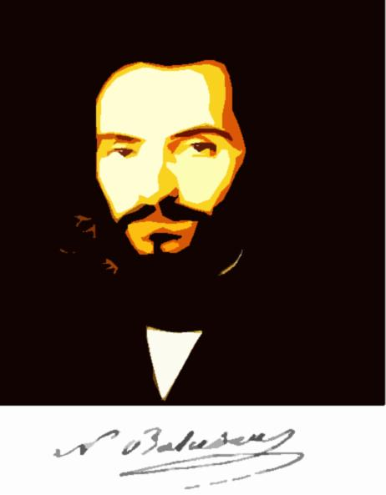
Nicolae Bălcescu
Nicolae Bălcescu (n. 29 iunie 1819, București — d. 29 noiembrie 1852, Palermo) a fost un istoric, scriitor și revoluționar român.
În octombrie 1840, Nicolae Bălcescu este arestat sub acuzaţia de complot împotriva domnitorului Alexandru Ioan Ghica, alături de Paris Dumitru Filipescu, Eftimie Murgu şi alţii. Judecarea acestora s-a făcut cu dovezi false şi uzând de mijloace infame.
25
26
27
28

Slide 29
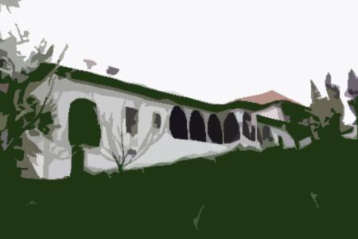
În anul 1843 este eliberat, tot în acest an Bălcescu înfiinţeaza împreună cu Ghica şi Tell societatea Frăţia, o societate secretă cu program revoluţionar, acoperită de societăţi literare .
In 1844 debutează în literatura cu opera „Puterea armata si arta militară de la întemeierea principatului Român până acum”, care a avut un mare succes.
În 1845 este ales secretar la Asociatia Literara a Tinerilor Bucuresteni.
27
28
29
30

Slide 30
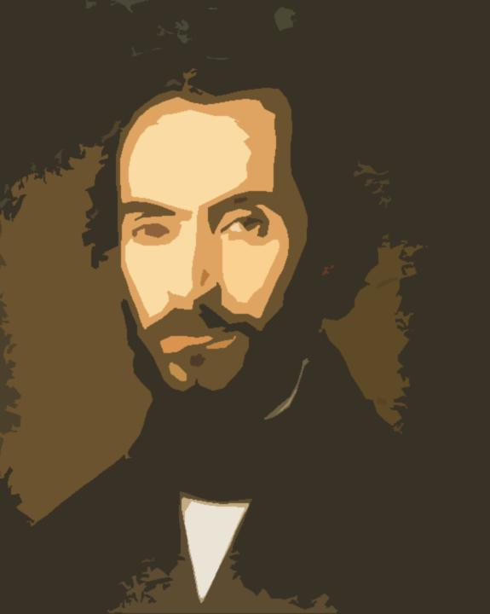
În anul 1846, de frica unui conflict cu autoritaţile din cauza articolelor sale în revista ”Magazin”, pleacă în Europa.
Bălcescu străbate Europa şi se stabileşte la Paris in 1846 unde înfiinţează Societatea Studenţilor Români.
Este autorul articolului 13 prin care se dorea dezrobirea şi împroprietărirea ţăranilor. În timpul celor 3 luni de putere, Bălcescu devine ministru de externe, apoi secretar, însă nu reuşeşte să-şi impună punctele de vedere.
27
28
29
30

Slide 31
El va susţine votul universal, va înfiinţa comisia pentru propagandă, după modelul francez, şi ziarul zilnic Naţionalul.
După înfrângerea revoluţiei, Bălcescu, ca mai toţi conducătorii revoluţiei, se va refugia în străinătate.
29
30
31
32

Slide 32
Iată un exemplu de caracterizare făcută de către ideologia comunistă lui Nicolae Bălcescu:
„Nicolae Bălcescu este figura cea mai luminoasă a revoluției de la 1848. E tipul revoluționarului care, înțelegând mersul istoriei, și-a dat seama că adevărata revoluție trebuie să se sprijine pe forța poporului, să-i exprime năzuințele și drepturile.”
29
30
31
32

Slide 33
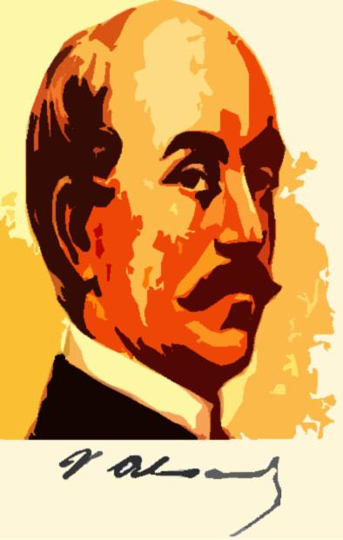
Vasile Alecsandri
Vasile Alecsandri (n. 21 iulie 1821, Bacău — d. 22 august 1890, Mircești, județul Iași) a fost un poet, dramaturg, folclorist, om politic, ministru, diplomat, academician român, membru fondator al Academiei Române, creator al teatrului românesc și al literaturii dramatice în România, personalitate marcantă a Moldovei și apoi a României de-a lungul întregului secol al XIX-lea.
31
32
33
34

Slide 34
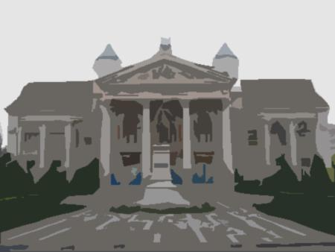
A fost unul dintre fruntașii mișcării revoluționare din Moldova, redactând împreună cu Kogălniceanu și C. Negri “Dorințele partidei naționale din Moldova”, principalul manifest al revoluționarilor moldoveni.
În 1859 - Este numit de domnitorul Al. I. Cuza ministru al afacerilor externe; va fi trimis în Franța, Anglia și Piemont pentru a pleda în scopul recunoașterii Unirii.
Primește Premiul Academiei pentru Literatură în 1881.
31
32
33
34

Slide 35
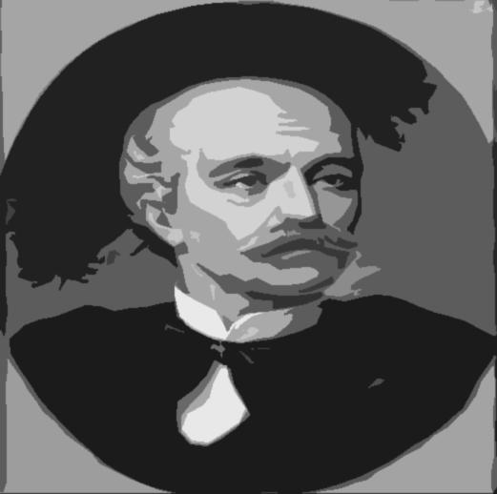
În 1863 ia naștere la Iași societatea Junimea, al cărui membru onorific a fost până la sfârșitul vieții. În 1867 este ales membru al Societății literare române. În 1886, Titu Maiorescu a publicat în Convorbiri literare articolul “Poeți și critici”; acesta se încheie cu o privire sintetică asupra operei lui Alecsandri: „A lui liră multicoloră a răsunat la orice adiere ce s-a putut deștepta din mișcarea poporului nostru în mijlocia lui. În ce stă valoarea unică a lui Alecsandri? În această totalitate a acțiunilor sale literare“.
33
34
35
36

Slide 36
Este reprezentant al ideologiei iluministe şi al mişcării de la 1848.
În 1854 apare sub conducerea sa România literară, revistă la care au colaborat moldovenii C. Negruzzi, M. Kogălniceanu, Al. Russo, dar și muntenii Gr. Alexandrescu, D. Bolintineanu, Al. Odobescu. În dezvoltarea teatrului
se fac eforturi pentru crearea unui repertoriu naţional de către Vasile Alecsandri, Alecu Russo, Costache Negruzzi.
33
34
35
36

Slide 37
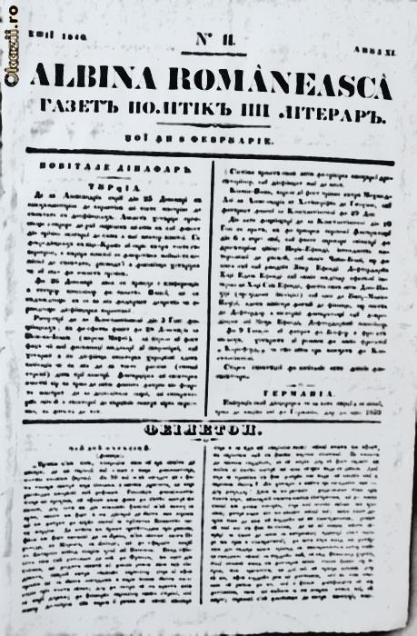
ALBINA ROMÂNEASCĂ, gazetă politică şi literară apărută la Iaşi, de două ori pe săptămână, între 1 iunie 1829 si 29 decembrie 1849. Gh. Asachi cerea administraţiei instaurate de trupele ruseşti de ocupaţie din Moldova aprobarea de a edita şi redacta o publicaţie periodică cu patru pagini, în care ar fi urmat să insereze ştiri culese din ziarele străine, buletine în legătura cu mersul operaţiunilor militare ale războiului ruso-turc şi să tipărească articole cuprinzând noţiuni instructive de istorie, geografie şi fizică, scrieri literare şi morale, noutăţi din întreaga lume şi informaţii comerciale.
35
36
37
38

Slide 38
Un timp, începând din anul 183, pentru a face publicitate peste hotare chestiunilor politice care îi frământau pe patrioţii din Principate, dar şi pentru a-i atrage în cercul cititorilor pe acei boieri care nu citeau decât greceşte sau franţuzeşte, Albina românească publică articolul editorial şi comentariile politice din prima pagină şi în limba franceză.
35
36
37
38

Slide 39
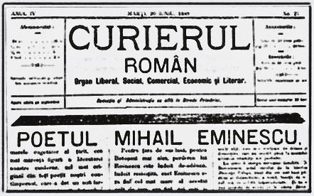
CURIERUL ROMÂNESC, gazeta politică, administrativă, culturală si literară editată la Bucureşti de I. Heliade-Rădulescu, între 8 aprilie 1829, sub conducerea lui Ion Heliade-Rădulescu. Iniţial, gazeta trebuia să poarte numele de Curierul Bucureştilor. Este prima gazetă românească cu periodicitate constantă şi cu apariţie îndelungată, gazetă care pune bazele presei româneşti. Cu unele întreruperi, ziarul a apărut până la data de 12 decembrie 1859. Revista a apărut cu sprijinul lui Dinicu Golescu, comandantul armatelor ruseşti, care a obţinut aprobarea apariţiei gazetei.
37
38
39
40

Slide 40
În cuprinsul ziarului se publicau texte administrative, ştiri politice şi militare, articole şi note de îndrumare, cuprinzând noţiuni elementare de istorie, geografie, comerţ, economie, industrie etc. Primul număr cuprindea un articol editorial privind istoricul ziarelor in lume; înştiinţări "din lăuntru"; înştiinţări "din afară"; informaţii despre "mezaturi", plecări şi sosiri de demnitari la Bucureşti; ştiri "despre lucrarea pământului, care merge înainte cu mare spor".
37
38
39
40

Slide 41
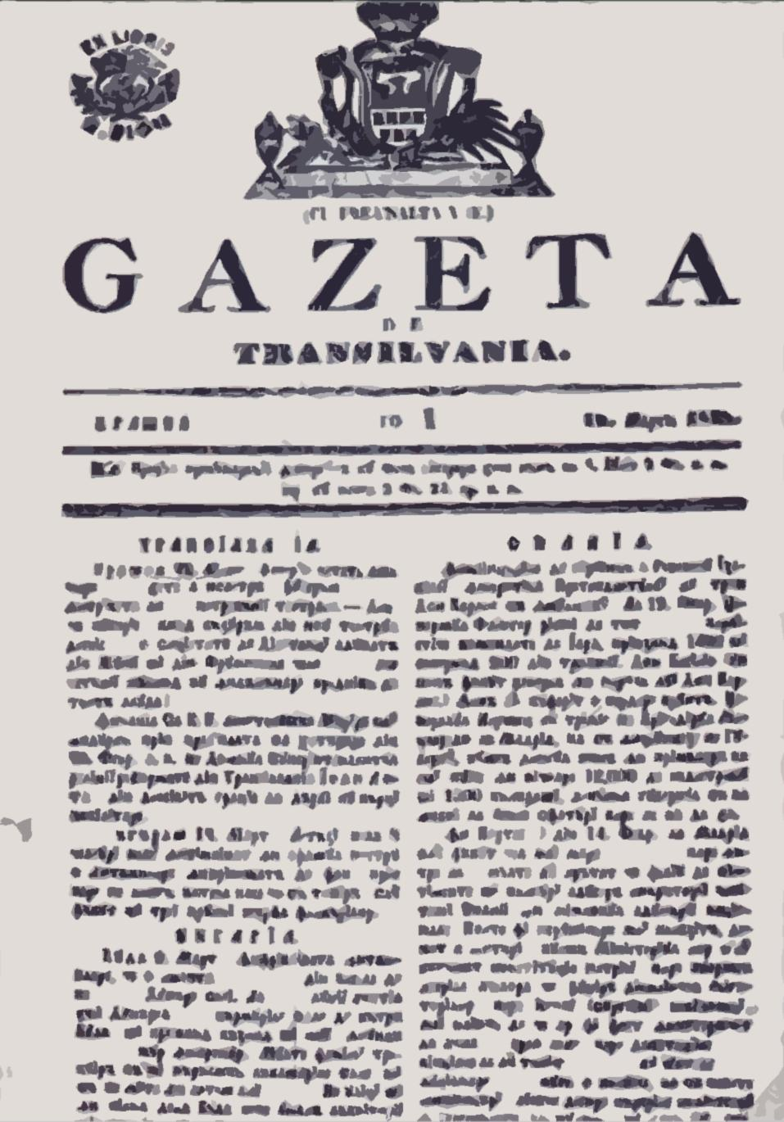
GAZETA DE TRANSILVANIA a fost primul ziar politic şi informativ al românilor din Transilvania. Întemeiat de George Bariţiu, a apărut la Braşov, la 12 martie 1838 bucurându-se de colaborarea unor personalităţi de seamă din viaţa culturală şi politică a românilor, ca Ion Heliade Rădulescu, Costache Negruzzi, Nicolae Istrati. Situându-se pe poziţii democratice patriotice şi iluministe, publicaţia lui Bariţiu a avut un rol important în lupta politică a românilor din Transilvania, solidară cu cercurile progresiste din principate.
39
40
41
42

Slide 42
În timpul revoluţiei de la 1848 din Transilvania, a militat pentru egalitatea în drepturi între naţionalităţile din principat, unitatea naţională a românilor de ambele părţi ale Carpaţilor, desfiinţarea iobăgiei în Ţara Românească şi Moldova.
Gazeta Transilvaniei şi-a încetat apariţia în 1944. Din 1990 Gazeta apare din nou, sub acelaşi nume.
39
40
41
42

Slide 43

DACIA LITERARĂ este o revistă apărută pe 30 ianuarie 1840 la Iaşi, sub redacţia lui Mihail Kogălniceanu. Constatând ca Albina este prea moldovenească, Curierul este prea muntenesc, iar Foae pentru minte, inima si literatură prea ardelenească, Kogălniceanu îşi propune să facă din revista sa, Dacia Literară, o foaie care să publice producţiile româneşti din orice parte a ţării, cu singura condiţie, să fie de valoare.
41
42
43
44

Slide 44
M. Kogalniceanu, în articolul “program al acestei reviste”, subliniază clar ideile care vor sta la baza orientării literaturii: combaterea imitaţiei şi a traducerilor mediocre, necesitatea creării unei literaturi naţionale prin stimularea scrierilor originale, aspirate din istoria patriei, din frumuseţile ei, din pitorescul obiceiurilor populare; realizarea unei limbi unitare şi a unei literaturi specific naţionale.
41
42
43
44

Slide 45
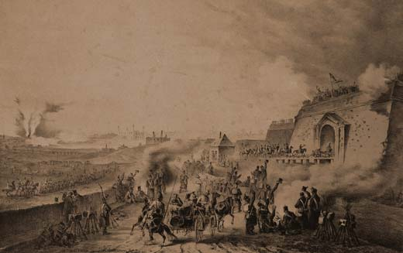
Revoluţia din 1848 cuprinde toate teritoriile locuite de români şi îşi concretizează obiectivele în trei documente programatice fundamentale, redactate independent şi cunoscute sub denumirile de Proclamaţia de la Islaz în Ţara Românească, Principiile noastre pentru reformarea patriei în Moldova şi Programul de la Blaj în Transilvania.
Dorinţele paşoptiştilor pe plan cultural au fost exprimate in articolul-program „Introducţie” publicat de Kogălniceanu în Dacia literară, revistă care va reuşi, în majoritatea cazurilor, să rezolve problemele enumerate mai jos, asigurând astfel un real progres cultural:
43
44
45
46

Slide 46
• întemeierea spiritului critic în literatura română pe principiul estetic;
• afirmarea idealului de realizare a unităţii limbii şi a literaturii române, precum şi înlăturarea provincialismului în limba română prin unirea în paginile revistei a tuturor scriitorilor indiferent de zonă, precum si alcătuirea unei antologii de poezie româneasca;
• combaterea imitaţiei si traducerilor mediocre, afirmând ca originalitatea este „însuşirea cea mai preţioasă a unei literaturi”, punctul de vedere a lui M. Kogalniceanu fiind ferm: „Traducţiile nu fac literatura.”;
43
44
45
46

Slide 47
Mişcarea paşoptistă are următoarele obiective social-politice:
• modernizarea societăţii româneşti. După 1848, va urma o perioadă de acumulări si de transformări calitative în plan economico-social, de adânci transformări politico-instituţionale si de achiziţii hotărâtoare în viata naţională. Astfel vor fi iniţiate numeroase reforme şi legi din domeniul agriculturii, învăţământului, comerţului, transporturilor şi comunicaţiilor;
45
46
47
48

Slide 48
• independenţa politică şi libertatea naţională. Revoluţia nu a avut succese imediate. Din contra, efectele ei imediate au fost, pe alocuri, dezastruoase: ocupaţie străina si un regim înăsprit creat prin Regulamentele Organice;
• unirea provinciilor române. Paşoptiştii au avut un rol important în concretizarea acestui amplu proces: în 1859 este ales domnitor al Moldovei şi al Ţării Româneşti Al.I.Cuza, fiind permanent sprijinit de adevăraţi patrioţi precum: Mihail Kogălniceanu,Vasile Alecsandri,Costache Negri, C.A. Rosetti, Dimitrie Bolintineanu şi Cezar Boliac;
45
46
47
48

Slide 49
Literatura - Rol principal în epoca paşoptistă
În aceasta perioadă s-au pus bazele unei adevărate renaşteri culturale româneşti:
generaţia paşoptistă a avut un rol decisiv în procesul de modernizare a societăţii româneşti, de construire a identităţii naţionale, atât prin participarea activă la viaţa politică a ţării, cât şi prin cultură, mai ales prin literatura originală, cu specific naţional.
47
48
49
50

Slide 50
Paşoptiştii, „oamenii începutului de drum”, aşa cum îi numeşte inspirat Paul Cornea, au întemeiat literatura română modernă, au asimilat romantismul, preluând şi elementele neoclasice şi iluministe, au fondat speciile şi genurile în literatura română, au folosit sursele de inspiraţie specifice secolului romantic (istoria, folclorul, natura), au descoperit poezia populară, valorificând în literatura cultă resursele expresive ale limbii populare.
47
48
49
50

Slide 51
În concluzie, putem spune ca literatura şi implicit scriitorii, prin operele lor, au avut un rol deosebit de important în epocă, învăluind „secolul naţiunilor” cu mireasma modernizării naţionale, având ca efect direct Unirea Principatelor din ianuarie 1859.
49
50

Slide 52
Sfârşit

